Slide 2
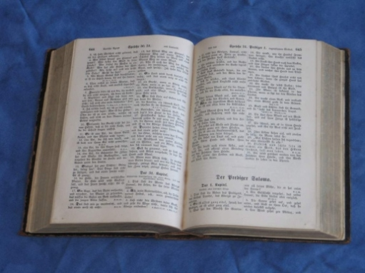
Die Notwendigkeit der Buße
Apostelgeschichte 3,19-26
1. … zur Tilgung der Sünden (Vers 19)
2. … zum Anbruch des Königreiches (Verse 20-24)
3. … zur Segnung (Verse 25-26)

Slide 3
1. … zur Tilgung der Sünden
Sünde wird ausgelöscht: Micha 7,18; Kolosser 2,14; 1. Johannes 1,9
Die Notwendigkeit der Buße

Slide 4
2. … zum Anbruch des Königreiches
Die Wiederkunft Christi im Zusammenhang mit dem ewigen Gottesreich: Daniel 2,44; 7,13-14; Jesaja 9,6; Jeremia 33,14-16; Offenbarung 19,11-20,6
Samuel spricht vom ewigen Thron Davids: 2. Samuel 7; Jesaja 9,6
Erquickung Israels: Daniel 9,26; Lukas 1,68ff; Jesaja 11,6-10; 35,1-10
Die Notwendigkeit der Buße

Slide 5
3. … zur Segnung
Priorität Israels: Matthäus 15,21-28; Apostelgeschichte 1,8: Römer 1,16
Verheißungen für Israel / Glaubensgerechtigkeit / Verstockung und Hoffnung Israels: Römer 9-11
Die Notwendigkeit der Buße

Slide 6
Die Notwendigkeit der Buße
Apostelgeschichte 3,19-26
1. … zur Tilgung der Sünden (Vers 19)
2. … zum Anbruch des Königreiches (Verse 20-24)
3. … zur Segnung (Verse 25-26)

